Slide 1
KIẾN TRÚC CHÍNH QUYỀN ĐIỆN TỬ TỈNH QUẢNG NGÃI, PHIÊN BẢN 2.0
TRÌNH BÀY: TRUNG TÂM CÔNG NGHỆ SỐ QUỐC GIA - CỤC CHUYỂN ĐỔI SỐ QUỐC GIA

Slide 2
Nội dung
II. Mục đích xây dựng CQĐT
III. Kiến trúc hiện tại tỉnh Quảng Ngãi
IV. Định hướng phát triển CQĐT
V. Kiến trúc mục tiêu
VI. Lộ trình triển khai
I. Giới thiệu chung

Slide 3
I. Giới thiệu chung
Kiến trúc là bức tranh tổng thể, mô tả các thành phần và mối quan hệ trong chính phủ điện tử, chính phủ số. Kiến trúc giống như một tấm “bản đồ”, giúp những người liên quan định vị, hình dung ra những việc đã làm và những việc sẽ phải làm, giúp kết nối, liên thông, tránh trùng lặp

Slide 4
I. Giới thiệu chung
Các nội dung cơ bản trong Kiến trúc CQĐT
a) Mục đích và phạm vi áp dụng;
b) Tầm nhìn kiến trúc;
c) Nguyên tắc kiến trúc;
d) Kế hoạch phát triển;
đ) Định hướng phát triển CQĐT;
e) Kiến trúc hiện tại;
f) Kiến trúc mục tiêu;
g) Tổ chức triển khai
Các Sơ đồ tổng thể Kiến trúc Chính phủ điện tử thành phần: Kiến trúc nghiệp vụ; Kiến trúc dữ liệu; Kiến trúc ứng dụng; Kiến trúc công nghệ; Kiến trúc an toàn thông tin.

Slide 5
II. Mục đích xây dựng kiến trúc CQĐT
Xác định bản quy hoạch tổng thể về ứng dụng CNTT của tỉnh Quảng Ngãi, trong đó có các thành phần và mối quan hệ giữa các thành phần, gắn liền ứng dụng CNTT với các hoạt động nghiệp vụ;
Định hướng và triển khai tin học hóa quy trình nghiệp vụ trong tỉnh Quảng Ngãi một cách có hệ thống và thực thi chương trình cải cách TTHC, nghiệp vụ hành chính theo hướng công khai, minh bạch để thực hiện hiệu quả, tạo thuận lợi cho người dân và doanh nghiệp;
Định hình mô hình kết nối, liên thông, tích hợp, chia sẻ thông tin dữ liệu, tái cấu trúc cơ sở hạ tầng thông tin; nâng cao tính linh hoạt khi xây dựng các thành phần, HTTT theo điều kiện thực tế;
Là cơ sở xác định các thành phần, hệ thống CNTT cần xây dựng và lộ trình, trách nhiệm triển khai CQĐT tại tỉnh Quảng Ngãi;
Làm căn cứ đề xuất và triển khai các nhiệm vụ/dự án về ứng dụng CNTT của tỉnh Quảng Ngãi; tăng cường khả năng giám sát, đánh giá đầu tư, đảm bảo triển khai ứng dụng CNTT đồng bộ, hạn chế trùng lặp, tiết kiệm chi phí, thời gian triển khai của cơ quan, đơn vị.
Notes:
Mục đích chung:
Kiến trúc CQĐT tỉnh Quảng Ngãi, phiên bản 2.0, được xây dựng nhằm thiết lập cơ sở, định hướng cho quá trình xây dựng CQĐT tại tỉnh Quảng Ngãi; góp phần nâng cao hiệu lực, hiệu quả hoạt động của các cơ quan nhà nước của tỉnh, tăng cường công khai, minh bạch thông tin, cung cấp DVC tốt hơn cho người dân và doanh nghiệp, xây dựng CQĐT của tỉnh Quảng Ngãi, hướng tới Chính phủ số, xã hội số và nền kinh tế số
Mục đích cụ thể (5 mục đích ở trên)

Slide 6
Tầm nhìn kiến trúc
Tăng cường khả năng kết nối, chia sẻ dữ liệu, dùng chung các tài nguyên CNTT trong nội bộ tỉnh và giữa tỉnh với các cơ quan, tổ chức khác có liên quan trên phạm vi toàn quốc;
Tăng cường khả năng giám sát, đánh giá đầu tư CNTT; hướng tới triển khai CQĐT của tỉnh đồng bộ, lộ trình phù hợp, hạn chế trùng lặp;
Tăng cường khả năng chuẩn hóa, bảo đảm an toàn thông tin trong triển khai CQĐT.
Do đó, Kiến trúc CQĐT tỉnh Quảng Ngãi, phiên bản 2.0 có vai trò quan trọng trong việc phát triển CQĐT của tỉnh vì những lý do sau đây:
Kiến trúc CQĐT tỉnh Quảng Ngãi, phiên bản 2.0 là căn cứ để định hướng và xây dựng kế hoạch phát triển và lộ trình triển khai ứng dụng CNTT trong giai đoạn 2020-2025;
Kiến trúc CQĐT tỉnh Quảng Ngãi, phiên bản 2.0 định hướng về mặt nguyên tắc, thiết kế và các tiêu chuẩn kỹ thuật trong quá trình thực hiện các dự án đầu tư liên quan đến CNTT của tỉnh;
Kiến trúc CQĐT tỉnh Quảng Ngãi, phiên bản 2.0 sẽ đóng vai trò là một khuôn giám quản CNTT mạnh mẽ;
Kiến trúc CQĐT tỉnh Quảng Ngãi, phiên bản 2.0 là cơ sở quan trọng để tiếp tục tiến trình chuyển đổi sang chính phủ số và kiện toàn hệ thống CQĐT hiện có.

Slide 7
III. Kiến trúc hiện tại của tỉnh Quảng Ngãi
Các thành phần phân tích:
Kiến trúc nghiệp vụ
Kiến trúc Ứng dụng
Kiến trúc Dữ liệu
Kiến trúc công nghệ
Kiến trúc hạ tầng
Kiến trúc an toàn thông tin
Các ưu điểm, hạn chế
Các thuận lợi, khó khăn

Slide 8
Hiện trạng kiến trúc nghiệp vụ
Sơ đồ mối quan hệ nghiệp vụ giữa cơ quan hành chính nhà nước ở địa phương tại tỉnh QUẢNG NGÃI

Slide 9
Hiện trạng kiến trúc nghiệp vụ
Các Sở, ban, ngành trực thuộc quản lý của UBND tỉnh

Slide 10
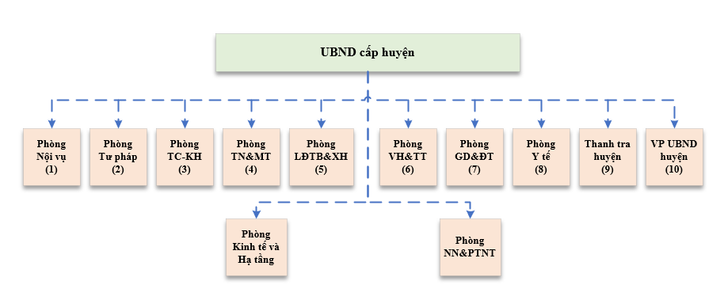
Hiện trạng kiến trúc nghiệp vụ

Slide 11
Hiện trạng kiến trúc nghiệp vụ
Quy trình liên thông nghiệp vụ hiện tại

Slide 12
Hiện trạng kiến trúc Ứng dụng
1. Các ứng dụng đang sử dụng
Cổng thông tin điện tử: quangngai.gov.vn
Hệ thống Cổng DVCTT: dichvucong.quangngai.gov.vn
Hệ thống Một cửa điện tử: motcua.quangngai.gov.vn
Các ứng dụng chuyên ngành và các ứng dụng hỗ trợ nghiệp vụ hành chính, nội bộ: Được mô tả cụ thể tại Báo cáo kết quả khảo sát

Slide 13
Hiện trạng kiến trúc Dữ liệu
1. Dữ liệu từ dịch vụ cung cấp thông tin về tính hình phát triển kinh tế, xã hội
Dữ liệu về Lịch sử, sơ đồ tổ chức bộ máy của tỉnh.
Dữ liệu về cơ sở hạ tầng.
Dữ liệu về điều kiện tự nhiên.
Dữ liệu về cải cách hành chính.
Dữ liệu về thông tin đất đai, quy hoạch, đấu thầu, nghiên cứu khoa học, ngân sách, giá cả hàng hóa.
Dữ liệu về văn bản quy phạm pháp luật.
Dữ liệu về công báo.
Dữ liệu về thư viện pháp luật.
Dữ liệu về thông tin TTHC và DVCTT.
Dữ liệu về Kinh tế xã hội, hợp tác đầu tư, thông tin đối ngoại.
Dữ liệu về thông tin chỉ đạo điều hành của UBND.
Dữ liệu về tiếp nhận, xử lý phản án, kiến nghị của người dân, doanh nghiệp.
Dữ liệu về Website của các sở, ban, ngành, huyện, xã và các đơn vị khác.
Và các dữ liệu khác …

Slide 14
Hiện trạng kiến trúc Dữ liệu
2. Dữ liệu từ dịch vụ cung cấp thông tin về đăng ký và xử lý TTHC
- Dữ liệu về danh sách TTHC của tỉnh.
- Dữ liệu về tên, mức độ dịch vụ công, lĩnh vực, cơ quan quản lý, quy trình tiếp nhận, xử lý hồ sơ của DVCTT mức độ 3,4.
- Dữ liệu về mã số hồ sơ biên nhận, số CMND/hộ chiều/tên đăng nhập, tên tổ chức cá nhân nộp hồ sơ.
- Dữ liệu về tình hình xử lý hồ sơ chung của toàn tỉnh, của từng đơn vị theo từng tháng (Dữ liệu về hồ sơ giải quyết sớm, đúng, trễ, chưa đến hạn, quá hạn, công dân rút và bị từ chối).
- Dữ liệu về công dân đăng ký sử dụng (số lượng, Họ và tên, Số CNMD/hộ chiếu/CCCD, ngày sinh, email, số điện thoại…..).
- Dữ liệu về cán bộ xử lý TTHC (Số lượng, tên cán bộ, mã cán bộ, số CMND/CCCD, ngày sinh, email…).
- Dữ liệu về tổ chức đăng ký sử dụng (loại tài khoản, tên, mã số thuế, mã giấy phép, ngày cấp, email….).
- Và các dữ liệu khác ...

Slide 15
Hiện trạng kiến trúc Dữ liệu
3. Hiện trạng các CSDL dùng chung
4. Hiện trạng CSDL chuyên ngành
Được thể hiện chi tiết tại Báo cáo kết quả khảo sát

Slide 16
Hiện trạng kết nối, chia sẻ dữ liệu
Nền tảng tích hợp, chia sẻ dữ liệu cấp tỉnh – LGSP Quảng Ngãi được thiết lập, vận hành theo mô hình là dịch vụ tích hợp của NGSP. Bên cạnh đó, một số cơ quan hành chính nhà nước trên địa bàn tỉnh tham gia khai thác trực tiếp nền tảng LGSP cấp bộ, ngành, phổ biến là hoạt động kết nối, chia sẻ dữ liệu số với các bộ, ngành theo các ứng dụng chuyên ngành, tham gia xây dựng và khai thác các CSDL quốc gia, hệ thống thông tin dùng chung cấp bộ, ngành, quốc gia

Slide 17
Hiện trạng kiến trúc công nghệ
Hạ tầng Trung tâm dữ liệu tỉnh
Tỉnh Quảng Ngãi hiện có:
Trung tâm Dữ liệu do Sở Thông tin và Truyền thông đầu tư và đang vận hành theo tiêu chuẩn Tier 3
Ngoài ra còn có các Trung tâm dữ liệu của Văn phòng UBND tỉnh, Văn phòng Tỉnh ủy, Trung tâm lưu trữ (Sở Nội vụ), Sở Tài chính và Sở Tài nguyên và Môi trường. Trong năm 2020, các Trung tâm dữ liệu này được nâng cấp, vận hành đáp ứng nhu cầu và yêu cầu ứng dụng; kết hợp với việc sử dụng các hạ tầng tính toán – lưu trữ dựa trên nền tảng điện toán đám mây thông qua hình thức thuê dịch vụ để đáp ứng các nhu cầu lưu trữ - tính toán dùng chung, tập trung cho các hệ thống có yêu cầu đặc thù trong tỉnh

Slide 18
Hiện trạng kiến trúc công nghệ
Mạng truyền số liệu chuyên dùng
Hạ tầng truyền dẫn sử dụng Mạng TSLCD đang được khai thác, sử dụng – nhất là cơ quan khối Đảng; kết hợp với việc sử dụng các kênh truyền thương mại, đã đáp ứng nhu cầu truyền dẫn, tính toan tập trung trong triển khai ứng dụng trên địa bàn
Hiện trạng hạ tầng CNTT tại các đơn vị
Tính đến cuối năm 2020 , cơ bản hạ tầng thiết yếu phục vụ ứng dụng CNTT tại các cơ quan hành chính nhà nước trên địa bàn tỉnh đã được thiết lập, vận hành.
- 100% cán bộ, công chức đã có máy tính để sử dụng thường xuyên trong công việc;
- 100% đơn vị hành chính trên địa bàn, đơn vị sự nghiệp trực thuộc UBND tỉnh đã có mạng LAN kết nối Internet tốc độ cao;
- 100% Bộ phận một cửa tại các cơ quan hành chính đã có tối thiểu 02 máy tính và trên 85% bộ phận có từ 03 máy tính trở lên.
Đến tháng 9/2021, 173 UBND cấp xã đã thiết lập Bộ phận một cửa, có tổng số máy tính là 651, số máy in là 337 và có 157 máy quét, cơ bản đáp ứng nhu cầu triển khai; có nhiều Bộ phận một cửa của một số huyện đã trang bị đầy đủ trang thiết bị theo tinh thần Nghị định 61/2018/NĐ-CP

Slide 19
Hiện trạng kiến trúc An toàn thông tin
Tỉnh đã triển khai bảo đảm an toàn thông tin theo mô hình 4 lớp: theo Quyết định số 1439/QĐ-UBND ngày 16/9/2021 về việc Kiện toàn Đội ứng cứu sự cố an toàn thông tin mạng, Quyết định số 03/2019/QĐ-UBND ngày 21/02/2019 của UBND tỉnh quy định về đảm bảo an toàn, an ninh thông tin thuộc lĩnh vực công nghệ thông tin trong hoạt động của các cơ quan nhà nước trên địa bàn tỉnh Quảng Ngãi; Quyết định số 1571/QĐ-UBND ngày 28/10/2019 về việc ban hành Kế hoạch ứng phó sự cố, bảo đảm an toàn, an ninh thông tin mạng trên địa bàn tỉnh Quảng Ngãi giai đoạn 2020-2025.
Hệ thống thông tin Trung tâm dữ liệu tỉnh; Hệ thống thông tin Trung tâm Tích hợp dữ liệu Văn phòng UBND tỉnh được phê duyệt cấp độ 3;
Hệ thống thông tin Mạng nội bộ Ban Quản lý Khu Kinh tế Dung Quất và các Khu công nghiệp Quảng Ngãi được phê duyệt cấp độ 2.

Slide 20
Ưu điểm và hạn chế
Các ưu điểm
Đến nay tư duy và nhận thức về CNTT, về xây dựng chính quyền điện tử của cán bộ, đảng viên ở các cấp, các ngành và nhân dân trong tỉnh đã có nhiều chuyển biến tích cực; các chủ trương, chính sách về phát triển CNTT đã được Lãnh đạo các cơ quan nhà nước, địa phương các cấp quan tâm, quán triệt và tổ chức triển khai thực hiện.
Môi trường pháp lý về CNTT đã được quan tâm, ban hành cơ bản đầy đủ các văn bản, chính sách, các quy hoạch, kế hoạch, quy chế, quy định,… để tạo môi trường pháp lý, thuận lợi cho việc triển khai hoạt động ứng dụng CNTT; việc ban hành các văn bản, chính sách có sự gắn kết chặt chẽ giữa ứng dụng CNTT với công tác cải cách hành chính, qua đó có nhiều thuận lợi trong quá trình xây dựng, triển khai áp dụng trong thực tiễn.
Các địa phương đã có sự quan tâm chỉ đạo và ban hành nhiều văn bản chính sách, quy định nhằm tăng cường và đẩy mạnh các hoạt động ứng dụng CNTT phục vụ công tác quản lý và điều hành. Công tác phát triển và ứng dụng CNTT đã nhận được sự quan tâm của các cấp ủy Đảng, UBND các cấp và các Sở, ban ngành nên đã có nhiều chuyển biến tích cực, đóng góp quan trọng trong công tác cải cách hành chính, phục vụ lãnh đạo và điều hành các cấp, phát triển Chính quyền điện tử và Chuyển đổi số.

Slide 21
Ưu điểm và hạn chế
Các ưu điểm
Cơ sở hạ tầng kỹ thuật CNTT của các sở, ban ngành, địa phương đã được đầu tư ban đầu, đáp ứng cơ bản nhu cầu của CBCC. Việc lựa chọn các giải pháp CNTT ứng dụng tại các đơn vị trên địa bàn tỉnh mang tính đồng bộ, hướng tới một hệ thống tổng thể, thống nhất, đảm bảo tính tích hợp và có tính kế thừa.
Trang thiết bị CNTT đã được đầu tư cơ bản đã đáp ứng nhu cầu khai thác sử dụng của đội ngũ cán bộ, công chức, viên chức của các cơ quan hành chính nhà nước trên địa bàn tỉnh; 100% cán bộ công chức đã có máy vi tính, 100% cơ quan hành chính trực thuộc Ủy ban nhân dân các cấp đã có mạng LAN kết nối Internet, có thiết bị máy quét để số hóa văn bản từ bản giấy (đối với văn bản đến từ các tổ chức, doanh nghiệp và người dân).
Mạng WAN hành chính tỉnh Quảng Ngãi được thiết lập cơ bản trên hạ tầng truyền dẫn do các doanh nghiệp viễn thông cung cấp, bao gồm kênh truyền dịch vụ và Mạng truyền số liệu chuyên dùng của cơ quan Đảng, Nhà nước.
Data Center tỉnh Quảng Ngãi được đầu tư, nâng cấp áp dụng công nghệ điện toán đám mây

Slide 22
Ưu điểm và hạn chế
Các ưu điểm
Công tác ứng dụng CNTT trên địa bàn tỉnh đã đạt được nhiều kết quả tích cực:
+ Trung tâm Phục vụ hành chính công tỉnh, Cổng Dịch vụ công – Hệ thống thông tin một cửa điện tử tỉnh hoạt động thống suất và ổn định đã phục vụ tốt trong việc giải quyết các thủ tục hành chính cho người dân và doanh nghiệp.
+ Hệ thống quản lý văn bản và điều hành đã được triển khai liên thông 04 cấp, đến 100% cấp xã và Trục liên thông của Chính phủ; ứng dụng chữ ký số đã được cấp phát triển khai tại nhiều cơ quan, đơn vị và bước đầu đã đạt được một số kết quả nhất định;
+ Công tác truyền thông về CNTT, Chuyển đổi số đã được các cơ quan, địa phương quan tâm và đẩy mạnh triển khai thực hiện… tạo tiền đề cho công tác xây dựng và phát triển Chính quyền số, Chuyển đổi số trong thời gian tới

Slide 23
Ưu điểm và hạn chế
Các hạn chế
Nguồn nhân lực chuyên trách/phụ trách CNTT còn hạn chế, nhất là đối với các địa phương, trong giai đoạn hiện nay do điều chuyển công tác và giảm biên chế nên công tác tham mưu quản lý nhà nước và phục vụ ứng dụng CNTT, phát triển Chính quyền điện tử tại cấp huyện hầu hết không còn đảm bảo.
Mặc dù hạ tầng công nghệ thông tin đã tăng lên mức khá của cả nước nhưng nhìn chung đến thời điểm hiện nay vẫn chưa đáp ứng đủ nhu cầu cho các đơn vị cấp tỉnh, huyện và xã. Nhiều máy tính đã được trang bị từ lâu, tốc độ xử lý chậm. Đối với cấp xã nhiều nơi hạ tầng còn yếu chưa đáp ứng được nhiều cho việc triển khai ứng dụng công nghệ thông tin mở rộng từ tỉnh đến huyện, cấp xã.
Một số sở, ban ngành, địa phương chưa chủ động xây dựng được các hệ thống thông tin, cơ sở dữ liệu và phần mềm chuyên ngành để nâng cao năng lực quản lý và phục vụ công tác chuyên môn. Tại cấp xã công tác ứng dụng công nghệ thông tin vào phục vụ quản lý điều hành và tác nghiệp còn yếu, kinh phí đầu tư còn rất hạn chế.

Slide 24
Ưu điểm và hạn chế
Các hạn chế
Các ứng dụng chuyên ngành còn mang tính cục bộ, chưa kết nối để trao đổi dữ liệu và liên thông nghiệp vụ.
Hệ thống hội nghị truyền hình trực tuyến chưa được triển khai đến cấp huyện và cơ sở.
Một số CSDL chuyên ngành và CSDL phục vụ quản lý nhà nước hiện có có số liệu chưa đầy đủ, chất lượng chưa cao, chưa kết nối và chia sẻ với nhau.
Chưa ứng dụng triệt để chữ ký số trong phát hành văn bản điện tử.

Slide 25
Ưu điểm và hạn chế
Các hạn chế
Các dịch vụ công trực tuyến mức độ 3,4 mặc dù đã được triển khai và tổ chức cung cấp trên mạng Internet, tuy nhiên, sự tham gia của công dân, tổ chức còn rất hạn chế. Công tác truyền thông về các DVCTT, mô hình một cửa điện tử còn hạn chế và chưa được quan tâm đúng mức. Ở một số lĩnh vực, trình độ ứng dụng CNTT của người dân, doanh nghiệp và tổ chức chưa theo kịp sự phát triển của công nghệ. Mức độ người dân và doanh nghiệp tham gia sử dụng DVCTT còn rất hạn chế.
Công tác bảo mật, đảm bảo ATTT tại các đơn vị còn hạn chế, chưa đáp ứng yêu cầu phát triển mạnh mẽ hiện nay. thiếu cán bộ chuyên trách về ATTT có trình độ cao đảm bảo năng lực giám sát, xử lý các sự cố về mất ATTT.

Slide 26
IV. Định hướng xây dựng kiến trúc CQĐT
Các văn bản quy định, chính sách
Định hướng của quốc gia về Chính phủ số
Định hướng phát triển CQĐT tỉnh Quảng Ngãi
Các chỉ tiêu chính cần đạt được

Slide 27
Các văn bản quy định, chính sách
Của Trung ương:
- Nghị quyết Đại hội đại biểu toàn quốc lần thứ XIII của Đảng;
- Nghị quyết số 36-NQ/TW ngày 01/7/2014 của Bộ Chính trị Ban Chấp hành Trung ương Đảng Cộng sản Việt Nam về đẩy mạnh ứng dụng, phát triển công nghệ thông tin đáp ứng yêu cầu phát triển bền vững và hội nhập quốc tế;
- Nghị quyết số 52-NQ/TW ngày 27/9/2019 của Bộ Chính trị về một số chủ trương, chính sách chủ động tham gia cuộc cách mạng công nghiệp lần thứ tư;
- Nghị quyết số 50/NQ-CP ngày 17/4/2020 của Chính phủ ban hành Chương trình hành động thực hiện Nghị quyết số 52-NQ/TW;
- Nghị quyết số 36-NQ/TW ngày 01/7/2014 của Bộ Chính trị (khóa XI) về đẩy mạnh ứng dụng phát triển công nghệ thông tin đáp ứng yêu cầu phát triển bền vững và hội nhập quốc tế;
- Nghị quyết số 01/NQ-CP ngày 01/01/2020 của Chính phủ về nhiệm vụ, giải pháp chủ yếu thực hiện Kế hoạch phát triển kinh tế - xã hội và Dự toán ngân sách nhà nước năm 2020;

Slide 28
Các văn bản quy định, chính sách
Của Trung ương:
- Nghị quyết số 17/NQ-CP ngày 07/3/2019 của Chính phủ về một số nhiệm vụ, giải pháp trọng tâm phát triển chính phủ điện tử giai đoạn 2019 - 2020, định hướng đến 2025;
- Nghị định số 61/2018/NĐ-CP ngày 23/4/2018 của Chính phủ về Thực hiện cơ chế một cửa, một cửa liên thông trong giải quyết thủ tục hành chính;
- Nghị định số 73/2019/NĐ-CP ngày 05/9/2019 của Chính phủ Quy định quản lý đầu tư ứng dụng công nghệ thông tin sử dụng nguồn vốn ngân sách nhà nước;
- Nghị định số 45/2020/NĐ-CP ngày 08/4/2020 của Chính phủ về thực hiện thủ tục hành chính trên môi trường điện tử;
- Nghị định số 47/2020/NĐ-CP ngày 04/9/2020 của Chính phủ quản lý, kết nối và chia sẻ dữ liệu số của cơ quan nhà nước;
- Nghị định số 30/2020/NĐ-CP ngày 05/3/2020 của Chính phủ về công tác văn thư;
- Chỉ thị số 18/CT-TTg ngày 13/4/2020 của Thủ tướng Chính phủ về việc xây dựng Kế hoạch phát triển kinh tế - xã hội 5 năm 2021-2025;

Slide 29
Các văn bản quy định, chính sách
Của Trung ương:
- Chỉ thị số 14/CT-TTg ngày 25/5/2018 của Thủ tướng Chính phủ về việc nâng cao năng lực phòng, chống phần mềm độc hại;
- Quyết định số 468/QĐ-TTg ngày 27/3/2021 của Thủ tướng Chính phủ về Phê duyệt Đề án đổi mới thực hiện cơ chế một cửa, một cửa liên thông trong giải quyết thủ tục hành chính;
- Quyết định số 950/QĐ-TTg ngày 01/8/2018 của Thủ tướng Chính phủ Phê duyệt Đề án phát triển đô thị thông minh bền vững Việt Nam giai đoạn 2018 - 2025 và định hướng đến năm 2030;
- Quyết định số 749/QĐ-TTg ngày 03/6/2020 của Thủ tướng Chính phủ về việc Phê duyệt “Chương trình chuyển đổi số quốc gia đến năm 2025, định hướng đến năm 2030”;
- Quyết định số 942/QĐ-TTg ngày 15/6/2021 của Thủ tướng Chính phủ phê duyệt Chiến lược phát triển Chính phủ điện tử hướng đến Chính phủ số giai đoạn 2021-2025, định hướng 2030;

Slide 30
Các văn bản quy định, chính sách
Của Trung ương:
- Quyết định số 153/QĐ-TTg ngày 30/01/2018 của Thủ tướng Chính phủ về Phê duyệt Chương trình mục tiêu Công nghệ thông tin giai đoạn 2016 - 2020;
- Quyết định số 2323/QĐ-BTTTT ngày 31/12/2019 của Bộ trưởng Bộ Thông tin và Truyền thông về việc ban hành Khung Kiến trúc Chính phủ điện tử Việt Nam, phiên bản 2.0;
- Văn bản số 139/TB-VPCP ngày 03/4/2020 của Văn phòng Chính phủ thông báo kết luận của Thủ tướng Chính phủ Nguyễn Xuân Phúc tại Hội nghị trực tuyến Ủy ban Quốc gia về Chính phủ điện tử với các Ban Chỉ đạo xây dựng Chính phủ điện tử, Chính quyền điện tử Bộ, ngành, địa phương ngày 12/02/2020

Slide 31
Các văn bản quy định, chính sách
Của tỉnh Quảng Ngãi:
Về Chính sách, chiến lược và kế hoạch đầu tư ứng dụng CNTT
- Kế hoạch số 61/KH-UBND ngày 10/4/2019 của UBND tỉnh Quảng Ngãi về việc thực hiện Nghị quyết số 17/NQ-CP ngày 07/3/2019 của Chính phủ về một số nhiệm vụ, giải pháp trọng tâm phát triển Chính phủ điện tử giai đoạn 2019-2020, định hướng đến năm 2025 của tỉnh Quảng Ngãi;
- Kế hoạch số 151/KH-UBND ngày 21/12/2020 của UBND tỉnh Quảng Ngãi về ứng dụng công nghệ thông tin trong hoạt động của cơ quan nhà nước, phát triển chính quyền số và bảo đảm an toàn thông tin mạng tỉnh Quảng Ngãi giai đoạn 2021-2025.

Slide 32
Các văn bản quy định, chính sách
Của tỉnh Quảng Ngãi:
Các văn bản chỉ đạo và điều hành các hoạt động ứng dụng CNTT tại tỉnh
- Quyết định số 1676/QĐ-UBND ngày 13/11/2014 của UBND tỉnh Quảng Ngãi ban hành Kế hoạch thực hiện Chỉ thị số 15/CT-TTg ngày 17/6/2014 của Thủ tướng Chính phủ về tăng cường công tác bảo đảm an ninh và an toàn thông tin mạng trong tình hình mới;
- Quyết định số 51/2015/QĐ-UBND ngày 13/11/2015 của UBND tỉnh Quảng Ngãi về việc ban hành Quy chế quản lý, sử dụng Hệ thống thư điện tử công vụ tỉnh Quảng Ngãi;
- Quyết định số 205/QĐ-UBND ngày 13/3/2017 của UBND tỉnh Quảng Ngãi ban hành Kế hoạch triển khai thực hiện Nghị quyết số 05-NQ/TU ngày 05/12/2016 của Tỉnh ủy về cải cách hành chính, nhất là cải cách thủ tục hành chính tỉnh Quảng Ngãi giai đoạn 2016-2020;
- Quyết định số 139/QĐ-UBND ngày 02/02/2018 của UBND tỉnh Quảng Ngãi ban hành Kiến trúc Chính quyền điện tử tỉnh Quảng Ngãi phiên bản 1.0;
- Quyết định số 33/2018/QĐ-UBND ngày 18/10/2018 của UBND tỉnh Quảng Ngãi ban hành Quy chế về thực hiện cơ chế một cửa, một cửa liên thông trong giải quyết TTHC trên địa bàn tỉnh Quảng Ngãi;

Slide 33
Các văn bản quy định, chính sách
Của tỉnh Quảng Ngãi:
Các văn bản chỉ đạo và điều hành các hoạt động ứng dụng CNTT tại tỉnh
- Quyết định số 1179/QĐ-UBND ngày 21/12/2018 của UBND tỉnh Quảng Ngãi về việc Quy định sử dụng biểu mẫu trong quy trình giải quyết TTHC trên địa bàn tỉnh;
- Quyết định số 673/QĐ-UBND ngày 30/8/2019 của UBND tỉnh Quảng Ngãi phê duyệt Đề án Xác định Chỉ số cải cách hành chính của các sở, ban ngành cấp tỉnh; UBND các huyện, thành phố và UBND các xã, phường, thị trấn trên địa bàn tỉnh Quảng Ngãi;
- Quyết định số 03/2019/QĐ-UBND ngày 21/02/2019 của UBND tỉnh Quảng Ngãi quy định về đảm bảo an toàn, an ninh thông tin thuộc lĩnh vực công nghệ thông tin trong hoạt động của các cơ quan nhà nước trên địa bàn tỉnh;
- Quyết định số 1571/QĐ-UBND ngày 28/10/2019 của UBND tỉnh Quảng Ngãi ban hành Kế hoạch ứng phó sự cố, bảo đảm an toàn, an ninh thông tin mạng trên địa bàn tỉnh Quảng Ngãi giai đoạn 2020-2025;
- Quyết định số 2043/QĐ-UBND ngày 24/12/2020 của UBND tỉnh Quảng Ngãi ban hành Kế hoạch cải cách hành chính năm 2021 tỉnh Quảng Ngãi;
- Quyết định số 39/2020/QĐ-UBND ngày 29/12/2020 của UBND tỉnh Quảng Ngãi về việc ban hành Quy chế hoạt động của Cổng Dịch vụ công và Hệ thống thông tin một cửa điện tử tỉnh Quảng Ngãi;

Slide 34
Các văn bản quy định, chính sách
Của tỉnh Quảng Ngãi:
Các văn bản chỉ đạo và điều hành các hoạt động ứng dụng CNTT tại tỉnh
- Kế hoạch số 74/KH-UBND ngày 12/6/2020 của UBND tỉnh Quảng Ngãi về Phát triển doanh nghiệp công nghệ số Việt Nam của tỉnh Quảng Ngãi theo giai đoạn 2021-2025 và 2026-2030;
- Kế hoạch số 111/KH-UBND ngày 09/9/2020 của UBND tỉnh Quảng Ngãi về thực hiện các biện pháp bảo đảm an toàn, an ninh mạng trên địa bàn tỉnh Quảng Ngãi;
- Kế hoạch số 66/KH-UBND ngày 18/5/2020 của UBND tỉnh Quảng Ngãi thực hiện Nghị quyết số 50/NQ-CP ngày 17/4/2020 của Chính phủ và Kế hoạch số 271-KH/TU ngày 27/3/2020 của Ban Thường vụ Tỉnh ủy về một số chủ trương, chính sách chủ động tham gia Cuộc cách mạng công nghiệp lần thứ tư;
- Kế hoạch số 116/KH-UBND ngày 02/10/2020 của UBND tỉnh Quảng Ngãi về truyền thông về thực hiện thủ tục hành chính trên môi trường điện tử trên địa bàn tỉnh Quảng Ngãi;
- Kế hoạch số 119/KH-UBND ngày 09/10/2020 của UBND tỉnh Quảng Ngãi về triển khai thực hiện Chương trình Chuyển đổi số quốc gia đến năm 2025, định hướng đến năm 2030 của tỉnh Quảng Ngãi;
- Kế hoạch số 120/KH-UBND này 09/10/2020 của UBND tỉnh Quảng Ngãi về số hóa kết quả giải quyết thủ tục hành chính thuộc thẩm quyền giải quyết của các cơ quan, đơn vị, địa phương trên địa bàn tỉnh Quảng Ngãi.

Slide 35
Định hướng Quốc gia về Chính phủ số
Việt Nam trở thành quốc gia số, ổn định và thịnh vượng, tiên phong thử nghiệm các công nghệ và mô hình mới; đổi mới căn bản, toàn diện hoạt động quản lý, điều hành của Chính phủ, hoạt động sản xuất kinh doanh của doanh nghiệp, phương thức sống, làm việc của người dân, phát triển môi trường số an toàn, nhân văn, rộng khắp. Theo đó, chương trình Chuyển đổi số quốc gia nhằm mục tiêu kép là vừa phát triển Chính phủ số, kinh tế số, xã hội số, vừa hình thành các doanh nghiệp công nghệ số Việt Nam có năng lực đi ra toàn cầu. Trong đó, một số chỉ tiêu cơ bản cụ thể đối với Chính phủ số của đến năm 2025
Notes:
Căn cứ Quyết định số 749/QĐ-TTg ngày 03/6/2020 của Thủ tướng Chính phủ về việc phê duyệt “Chương trình Chuyển đổi số quốc gia đến năm 2025, định hướng đến năm 2030”, mục tiêu đến năm 2030:

Slide 36
Định hướng phát triển CQĐT tỉnh Quảng Ngãi
Phát triển Chính quyền điện tử tỉnh, hướng đến Chính quyền số, trong đó tập trung phát triển hạ tầng số phục vụ các cơ quan nhà nước một cách tập trung, thông suốt; tạo lập dữ liệu mở dễ dàng truy cập, sử dụng, tăng cường công khai, minh bạch, phòng, chống tham nhũng, thúc đẩy phát triển các dịch vụ số trong nền kinh tế; cung cấp dịch vụ công trực tuyến mức độ 4 trên thiết bị di động thông minh để người dân, doanh nghiệp có trải nghiệm tốt nhất về dịch vụ, nhanh chóng, chính xác, không giấy tờ, giảm chi phí; góp phần cải thiện chỉ số xếp hạng quốc gia về Chính phủ điện tử.
Lấy người dân và doanh nghiệp làm trung tâm; minh bạch hóa, tăng cường sự tham gia của người dân và doanh nghiệp vào hoạt động của CQNN; giảm bớt TTHC, thay đổi nhận thức từ nền hành chính công “một cửa cố định” đến “một cửa bất kỳ” hay “không cửa”, cung cấp thêm các dịch vụ tiện ích số để mang lại giá trị gia tăng cho mọi người dân, mọi lúc, mọi nơi; tăng cường ứng dụng CNTT kết hợp với hệ thống quản lý chất lượng ISO (ISO điện tử) phục vụ công tác chỉ đạo điều hành gắn với công tác cải cách hành chính theo hướng công khai, minh bạch và đơn giản hoá TTHC, coi công tác cải cách hành chính là một trong những nhiệm vụ trọng tâm của tỉnh; thúc đẩy quá trình chuyển đổi số trong các CQNN và làm cho các DVCTT đơn giản hơn, minh bạch hơn, nhanh hơn, hiệu quả hơn để người dân được trải nghiệm các dịch vụ công tốt hơn.

Slide 37
Định hướng phát triển CQĐT tỉnh Quảng Ngãi
Phát triển, hoàn thiện hệ thống DVCTT tập trung đa dạng về hình thức truy cập giúp thu hút người dân, tổ chức, doanh nghiệp cùng tham gia các hoạt động của các CQNN, cho phép người dân chỉ truy cập vào một địa chỉ duy nhất và đăng nhập một lần mà có thể thực hiện được toàn bộ các giao dịch với Chính phủ. Người dân và các tổ chức dễ dàng tiếp cận thông tin của CQNN các cấp, thông tin biểu mẫu, giấy tờ và hướng dẫn đầy đủ về TTHC, dễ dàng thực hiện các DVCTT mức độ 3, 4, thanh toán điện tử, tích hợp chữ ký số điện tử. Hồ sơ xử lý TTHC được điện tử hóa và có tính pháp lý, minh bạch hóa, người dân có thể theo dõi kết quả xử lý hồ sơ và nhận kết quả trực tuyến.
Phát triển, hoàn thiện các hệ thống Cổng dịch vụ công, Hệ thống một cửa điện tử, kết nối với Cổng Dịch vụ công quốc gia, Hệ thống giám sát quốc gia về Chính phủ số, các HTTT/CSDL cấp quốc gia, Hệ thống hỗ trợ thanh toán trực tuyến toàn quốc (PayGov), Hệ thống thu thập đánh giá việc sử dụng thông tin và dịch vụ công trực tuyến (Hệ thống Tracking EMC) và các hệ thống thông tin khác có liên quan để phục vụ cung cấp DVCTT mức độ 3, 4; định hướng cung cấp 100% DVCTT mức độ 4 đủ điều kiện; ứng dụng công nghệ số để cá nhân hóa giao diện, nâng cao trải nghiệm người dùng dịch vụ công, tiếp thu ý kiến người dân và doanh nghiệp khi xây dựng, sử dụng các dịch vụ công trực tuyến.

Slide 38
Định hướng phát triển CQĐT tỉnh Quảng Ngãi
Tận dụng sức mạnh của công nghệ để phát triển các dịch vụ số mới, đồng thời tinh giản một số dịch vụ không cần thiết. Ứng dụng mạnh mẽ công nghệ trí tuệ nhân tạo trong cung cấp dịch vụ như trợ lý ảo, trả lời tự động. Triển khai các nội dung khuyến khích người dân sử dụng dịch vụ công trực tuyến, trước hết xem xét để giảm chi phí và thời gian cho người dân khi thực hiện thủ tục hành chính trực tuyến; Xây dựng các kênh tương tác trực tuyến để người dân tham gia, giám sát hoạt động xây dựng, thực thi chính sách, pháp luật, ra quyết định của cơ quan nhà nước.
Tăng cường thanh tra, kiểm tra, giải quyết đơn thư khiếu nại tố cáo. Tăng cường sự phối hợp trong công tác thanh tra, kiểm tra về hoạt động quản lý nhà nước giữa Thanh tra tỉnh, các cơ quan, đơn vị của tỉnh và cơ quan Trung ương; tránh hình thức, chồng chéo, bỏ trống nhiệm vụ, bỏ sót đối tượng; từng bước huy động cả hệ thống các cơ quan quản lý nhà nước của tỉnh tham gia vào công tác thanh tra, kiểm tra nếu có liên quan; thực hiện tốt việc tổng hợp, theo dõi, nắm tình hình việc xây dựng kế hoạch thanh tra, kiểm tra của các cơ quan, đơn vị thuộc quản lý của UBND tỉnh; tăng cường đôn đốc, theo dõi, giám sát, đánh giá quá trình thực hiện kế hoạch thanh tra, kiểm tra tại địa phương.
Tăng cường công tác báo cáo, thống kê theo chỉ tiêu của toàn bộ các ngành, lĩnh vực. Xây dựng và hoàn thiện hệ thống chỉ tiêu thống kê cấp tỉnh; chương trình điều tra thống kê hàng năm và dài hạn; chế độ báo cáo thống kê tổng hợp và chế độ báo cáo thống kê cơ sở áp dụng cho các cơ quan, đơn vị trực thuộc tại địa phương cùng các văn bản hướng dẫn có liên quan

Slide 39
Định hướng phát triển CQĐT tỉnh Quảng Ngãi
Xây dựng, phát triển CQĐT bảo đảm gắn kết chặt chẽ giữa ứng dụng CNTT với cải cách hành chính, đổi mới phương thức làm việc theo hướng điện tử hóa, hướng tới chính quyền số, kinh tế số, xã hội số; nâng cao chất lượng phục vụ người dân và doanh nghiệp:
+ Xây dựng hệ thống thông tin quản lý nhà nước của tỉnh, bảo đảm cho phép kết nối tới các hệ thống thông tin chuyên ngành, mở rộng các kênh tương tác giữa các cán bộ và giữa cán bộ với người dân, doanh nghiệp nhằm tăng hiệu quả, hiệu suất trong phối hợp xử lý công việc và các dữ liệu được cập nhật trực tuyến trên nhiều lĩnh vực;
+ Tổ chức chuẩn hóa cấu trúc, hệ thống hóa mã định danh, thực hiện số hóa dữ liệu và cung cấp danh mục dữ liệu thuộc lĩnh vực quản lý của tỉnh đã được số hóa theo quy định để tích hợp, chia sẻ giữa các HTTT/CSDL của các CQNN bảo đảm dữ liệu được thu thập một lần;
+ Thiết lập môi trường điện tử, cung cấp khả năng phân tích, xử lý, tổng hợp thông tin, dữ liệu thông minh, bảo đảm công tác quản lý, điều hành, chuyên môn, nghiệp vụ phục vụ người dân, doanh nghiệp; xác định dữ liệu được lưu trữ, chuẩn hóa trong các CSDL cùng các kết quả phân tích, xử lý dữ liệu đó là căn cứ quan trọng trong thực hiện công tác chuyên môn nghiệp vụ, công tác thường xuyên, là căn cứ khoa học, thực tiễn của việc ra quyết định, hoạch định chính sách, chỉ đạo, điều hành;

Slide 40
Định hướng phát triển CQĐT tỉnh Quảng Ngãi
+ Phát triển, mở rộng, nâng cấp Nền tảng chia sẻ, tích hợp dùng chung cấp tỉnh (LGSP) kết nối các hệ thống thông tin, cơ sở dữ liệu trong nội bộ tỉnh và kết nối với Nền tảng tích hợp, chia sẻ dữ liệu quốc gia (NGSP/NDXP) để trao đổi, chia sẻ dữ liệu với các cơ quan bên ngoài;
+ Xây dựng, phát triển hoàn thiện các hệ thống ứng dụng/cơ sở dữ liệu đặc thù dùng chung, các cơ sở dữ liệu chuyên ngành phục vụ ứng dụng, dịch vụ chính quyền số của tỉnh, bảo đảm không trùng lặp, tiết kiệm thời gian, chi phí triển khai; cập nhật, kết nối, chia sẻ với các Cơ sở dữ liệu quy mô quốc gia theo yêu cầu và thông qua Nền tảng tích hợp, chia sẻ dữ liệu quốc gia (NGSP/NDXP);
+ Hầu hết các dữ liệu gốc phải được định hướng cho phép lưu trữ dưới dạng máy có thể đọc được và chia sẻ dưới dạng dịch vụ giao diện lập trình ứng dụng (API), hướng tới việc hình thành kho dữ liệu dùng chung của tỉnh. Dữ liệu cần được quản lý như là tài nguyên quan trọng, cần phải được chia sẻ một cách tối đa trong các CQNN và phục vụ người dân, doanh nghiệp theo quy định của pháp luật. Dữ liệu cần phải được chia sẻ, tái sử dụng trong các CQNN để đảm bảo người dân, doanh nghiệp chỉ cần cung cấp một lần đối với một loại dữ liệu khi thực hiện các TTHC. Dữ liệu số được được pháp lý hoá để có giá trị như dữ liệu truyền thống; hướng đến cung cấp dịch vụ gia tăng trên các cơ sở dữ liệu của tỉnh trong tương lai.

Slide 41
Định hướng phát triển CQĐT tỉnh Quảng Ngãi
Xây dựng, hoàn thiện nền tảng hạ tầng công nghệ thông tin, cơ sở dữ liệu phục vụ phát triển CQĐT tỉnh Quảng Ngãi:
+ Triển khai thực hiện Kiến trúc, tuân thủ Kiến trúc CPĐT Việt Nam, phiên bản 2.0 và Kiến trúc CQĐT tỉnh Quảng Ngãi, phiên bản 2.0 tại các cơ quan, đơn vị thuộc quản lý của UBND tỉnh;
+ Kế thừa và tiếp tục hoàn thiện xây dựng, quản lý, vận hành hạ tầng công nghệ thông tin, các Trung tâm dữ liệu của tỉnh theo mô hình quản lý tập trung, đồng bộ, thống nhất, hội tụ tài nguyên, sử dụng giải pháp công nghệ ảo hóa, điện toán đám mây, dữ liệu lớn…; phát triển hạ tầng truyền dẫn đáp ứng nhu cầu triển khai CQĐT của tỉnh theo hướng ưu tiên thuê dịch vụ, sử dụng hiệu quả Mạng dùng riêng cho Chính phủ số, tuân thủ mô hình tham chiếu về kết nối mạng cho các địa phương do Bộ Thông tin và Truyền thông ban hành;
+ Kết hợp hài hoà mô hình tập trung và phân tán; tuân thủ Khung Kiến trúc CPĐT Việt Nam. Các nền tảng dùng chung của CQĐT phải được làm trước, làm tốt, làm tập trung sau đó nhân rộng; phát triển các nền tảng theo hướng dịch vụ có thể sử dụng tại mọi nơi, không phân biệt cấp chính quyền;
+ Cung cấp các hạ tầng tri thức, tính toán, xử lý, khai phá dữ liệu, tập dữ liệu mở của tỉnh trên mọi ngành, lĩnh vực; xây dựng danh mục và cung cấp thông tin, dữ liệu về CSDL của các ngành, lĩnh vực thuộc phạm vi quản lý nhà nước của tỉnh

Slide 42
Định hướng phát triển CQĐT tỉnh Quảng Ngãi
+ Ứng dụng công nghệ số mới như Cloud, Big Data, Di động, IoT AI, Blockchain, Mạng xã hội và các công nghệ số mới trong xây dựng, triển khai các ứng dụng, dịch vụ Chính phủ số tại địa phương để tiết kiệm thời gian, chi phí xây dựng, vận hành các hệ thống thông tin và tự động hoá, thông minh hoá, tối ưu hoá các quy trình xử lý công việc.
- Xây dựng Chính quyền điện tử bảo đảm gắn kết chặt chẽ với bảo đảm an toàn, an ninh thông tin, an ninh mạng, bảo vệ thông tin cá nhân, tổ chức:
+ Xây dựng các hệ thống an toàn, an ninh mạng cho triển khai CQĐT tại tỉnh, bảo đảm kết nối với các hệ thống an toàn, an ninh mạng quốc gia; phát triển Hệ thống Trung tâm giám sát, điều hành an toàn, an ninh mạng (SOC) cho các hệ thống thông tin của tỉnh và kết nối với Hệ thống hỗ trợ giám sát, điều hành an toàn, an ninh mạng phục vụ Chính phủ số của quốc gia;
+ Tổ chức triển khai bảo đảm an toàn, an ninh thông tin tại các đơn vị thuộc tỉnh; bảo đảm an toàn cho các HTTT của tỉnh theo cấp độ theo quy định Nghị định số 85/2016/NĐ-CP ngày 01/6/2016 của Chính phủ, Thông tư số 03/2017/TT-BTTTT ngày 24/4/2017 của Bộ Thông tin và Truyền thông và Quyết định số 05/2017/QĐ-TTg ngày 16/3/2017 của Thủ tướng Chính phủ cũng như các văn bản có liên quan;

Slide 43
Định hướng phát triển CQĐT tỉnh Quảng Ngãi
- Xây dựng Chính quyền điện tử bảo đảm gắn kết chặt chẽ với bảo đảm an toàn, an ninh thông tin, an ninh mạng, bảo vệ thông tin cá nhân, tổ chức:
+ Xây dựng các hệ thống an toàn, an ninh mạng cho triển khai CQĐT tại tỉnh, bảo đảm kết nối với các hệ thống an toàn, an ninh mạng quốc gia; phát triển Hệ thống Trung tâm giám sát, điều hành an toàn, an ninh mạng (SOC) cho các hệ thống thông tin của tỉnh và kết nối với Hệ thống hỗ trợ giám sát, điều hành an toàn, an ninh mạng phục vụ Chính phủ số của quốc gia;
+ Tổ chức triển khai bảo đảm an toàn, an ninh thông tin tại các đơn vị thuộc tỉnh; bảo đảm an toàn cho các HTTT của tỉnh theo cấp độ theo quy định Nghị định số 85/2016/NĐ-CP ngày 01/6/2016 của Chính phủ, Thông tư số 03/2017/TT-BTTTT ngày 24/4/2017 của Bộ Thông tin và Truyền thông và Quyết định số 05/2017/QĐ-TTg ngày 16/3/2017 của Thủ tướng Chính phủ cũng như các văn bản có liên quan;
+ Tổ chức triển khai phòng chống mã độc tại tỉnh Quảng Ngãi nhằm nâng cao năng lực phòng chống phần mềm độc hại theo quy định tại Chỉ thị số 14/CT-TTg ngày 25/5/2018 của Thủ tướng Chính phủ;
+ Phối hợp với các Bộ Thông tin và Truyền thông, Bộ Công an, Ban Cơ yếu Chính phủ triển khai các giải pháp đảm bảo an toàn, an ninh thông tin, an ninh mạng tại tỉnh.

Slide 44
Định hướng phát triển CQĐT tỉnh Quảng Ngãi
- Tăng cường công tác khoa học và công nghệ, đẩy mạnh hợp tác quốc tế phục vụ phát triển Chính quyền điện tử:
+ Tăng cường, chủ động mở rộng quan hệ hợp tác quốc tế song phương, đa phương và hội nhập kinh tế quốc tế; vận động các chương trình, dự án có nguồn vốn nước ngoài nhằm hỗ trợ tích cực cho hoạt động phát triển kinh tế - xã hội của tỉnh; phát triển khoa học và công nghệ;
+ Nghiên cứu, triển khai ứng dụng các giải pháp, sản phẩm công nghệ thông tin mới, hiện đại (như trí tuệ nhân tạo (AI), chuỗi khối (Blockchain), Internet kết nối vạn vật (IoT), dữ liệu lớn (Big Data), thực tại ảo (VR), …) trong việc thu nhận, xử lý thông tin, dữ liệu; xây dựng các hệ thống thông tin, CSDL và giải quyết các bài toán nghiệp vụ phức tạp đặt ra đối với tỉnh;
+ Nghiên cứu, thúc đẩy và triển khai các chương trình hợp tác quốc tế đào tạo trình độ ứng dụng khoa học và công nghệ, ưu tiên các công nghệ theo xu hướng Cách mạng công nghiệp 4.0;
+ Học tập kinh nghiệm về xây dựng CPĐT/CQĐT, nhận chuyển giao và ứng dụng có hiệu quả các giải pháp, công nghệ của các quốc gia có nền công nghệ tiên tiến, các hãng công nghệ lớn và các đối tác quốc tế, bảo đảm đúng quy định của pháp luật, không phụ thuộc vào một đối tác duy nhất, đặc biệt trong vấn đề an toàn thông tin, an ninh mạng, bảo đảm tuân thủ các quy định về bảo vệ thông tin cá nhân, bảo vệ bí mật nhà nước.

Slide 45
Định hướng phát triển CQĐT tỉnh Quảng Ngãi
- Phát triển nguồn nhân lực cho ứng dụng và phát triển CNTT:
+ Các đơn vị sở ngành thuộc tỉnh cần có cán bộ phụ trách (được giao nhiệm vụ) về CNTT và đảm bảo thường xuyên đào tạo bồi dưỡng đủ số lượng, đảm bảo chất lượng để triển khai tốt các hoạt động ứng dụng CNTT của đơn vị;
+ Tăng cường đào tạo, nâng cao năng lực về đảm bảo an toàn, an ninh thông tin theo Quyết định số 99/QĐ-TTg ngày 14/01/2014 của Thủ tướng Chính phủ phê duyệt Đề án Đào tạo và phát triển nguồn nhân lực an toàn, an ninh thông tin đến năm 2020;
+ Tổ chức tập huấn, đào tạo liên tục, chuyên sâu về ứng dụng CNTT; đặc biệt là các nội dung liên quan đến dữ liệu và công nghệ số như trí tuệ nhân tạo, khoa học dữ liệu, điện toán đám mây, Internet vạn vật, chuỗi khối, dữ liệu lớn;
+ Xây dựng trung tâm nghiên cứu, đào tạo nhân lực về trí tuệ nhân tạo và các công nghệ số liên quan để đào tạo nhân lực chuyển đổi số.
- Xây dựng, sửa đổi, bổ sung, hoàn thiện các văn bản quy phạm pháp luật, các tiêu chuẩn, quy chuẩn kỹ thuật, quy định kỹ thuật: Các chính sách, quy chế liên quan đến việc quản lý, vận hành các HTTT/CSDL; cơ chế cập nhật thông tin, dữ liệu của các HTTT/CSDL; các tiêu chuẩn kỹ thuật phục vụ việc chia sẻ, trao đổi, tích hợp, liên thông thông tin, dữ liệu giữa các HTTT/CSDL; các chính sách liên quan đến an toàn, an ninh thông tin tại các TTDL, các HTTT/CSDL đáp ứng tình hình mới.

Slide 46
Mục tiêu chính cần đạt được
Mục tiêu giai đoạn 2021–2025:
Cổng Dịch vụ công, Hệ thống thông tin một cửa điện tử của tỉnh được kết nối, chia sẻ dữ liệu với Cổng Dịch vụ công quốc gia; 100% dịch vụ công trực tuyến mức độ 3, 4 phổ biến, liên quan tới nhiều người dân, doanh nghiệp được tích hợp lên Cổng Dịch vụ công quốc gia; 100% giao dịch trên Cổng Dịch vụ công và Hệ thống thông tin một cửa điện tử của tỉnh được xác thực điện tử.
40% số lượng người dân và doanh nghiệp tham gia hệ thống Chính quyền điện tử được xác thực định danh điện tử thông suốt và hợp nhất trên tất cả các hệ thống thông tin của các cấp chính quyền.
Tỷ lệ hồ sơ giải quyết theo dịch vụ công trực tuyến mức độ 3, 4 trên tổng số hồ sơ đạt từ 50% trở lên; 80% thủ tục hành chính đáp ứng yêu cầu được triển khai dịch vụ công trực tuyến mức độ 3, 4; tích hợp 50% các dịch vụ công trực tuyến mức độ 3, 4 của tỉnh với Cổng Dịch vụ công quốc gia; tối thiểu 90% người dân và doanh nghiệp hài lòng về việc giải quyết thủ tục hành chính.

Slide 47
Mục tiêu chính cần đạt được
Mục tiêu giai đoạn 2021–2025:
60% các hệ thống thông tin của tỉnh có liên quan đến người dân, doanh nghiệp đã đưa vào vận hành, khai thác được kết nối, liên thông qua nền tảng tích hợp, chia sẻ dữ liệu; thông tin của người dân, doanh nghiệp đã được số hóa và lưu trữ tại các cơ sở dữ liệu quốc gia không phải cung cấp lại
Phấn đấu đạt trên: 90% hồ sơ công việc tại tỉnh, 80% hồ sơ công việc tại cấp huyện và 60% hồ sơ công việc tại cấp xã được xử lý trên môi trường mạng (không bao gồm hồ sơ xử lý công việc có nội dung mật).
Tối thiểu 80% báo cáo định kỳ (không bao gồm nội dung mật) của các cơ quan hành chính nhà nước được cập nhật, chia sẻ trên Hệ thống thông tin báo cáo của tỉnh, phục vụ hiệu quả hoạt động quản lý, chỉ đạo, điều hành.
Triển khai nhân rộng Hệ thống thông tin phục vụ họp và xử lý công việc của tỉnh đến các cấp chính quyền; đến cuối năm 2025, phấn đấu 100% cấp tỉnh, 80% cấp huyện thực hiện họp thông qua hệ thống tại các cuộc họp của Ủy ban nhân dân.

Slide 48
V. KIẾN TRÚC CQĐT TỈNH QUẢNG NGÃI PHIÊN BẢN 2.0

Slide 49
1. Sơ đồ tổng quát Kiến trúc CQĐT tỉnh Quảng Ngãi, phiên bản 2.0
Người sử dụng
Kênh giao tiếp
Dữ liệu và ứng dụng
Kỹ thuật – Công nghệ
An toàn thông tin
Chỉ đạo, chính sách
Các hệ thống ngoài

Slide 50
Mô hình Kiến trúc tổng thể CQĐT tỉnh Quảng Ngãi, Phiên bản 2.0
Người sử dụng
Kênh giao tiếp
Dữ liệu và ứng dụng
Kỹ thuật – Công nghệ
An toàn thông tin
Chỉ đạo, chính sách
Các hệ thống ngoài

Slide 51
2. Kiến trúc Nghiệp vụ

Slide 52
Danh mục nghiệp vụ

Slide 53
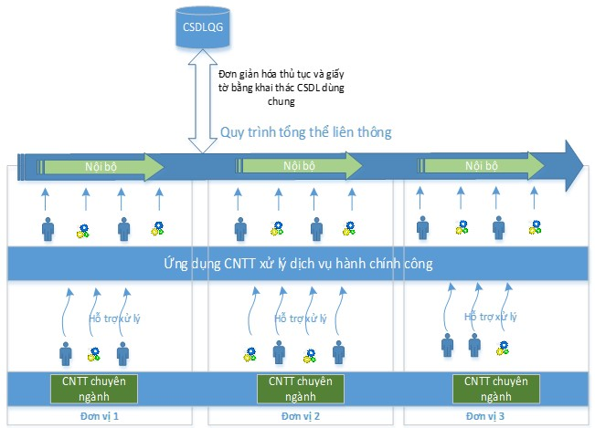
Kế hoạch hoạt động nghiệp vụ
Notes:
- Rà soát, đổi mới các quy trình nghiệp vụ, thay đổi các biểu mẫu dữ liệu tham chiếu đến các hệ thống phần mềm ứng dụng của tỉnh đang triển khai nhưng bảo đảm không trái với quy định của Trung ương;
- Cải tiến cơ chế và các quy tắc kiểm tra xác thực thông tin trong các quy trình nghiệp vụ theo hướng tự động hóa gắn với CSDL dùng chung;
- Tích hợp các quy trình nghiệp vụ sau khi tái cấu trúc và các biểu mẫu mới vào các hệ thống phần mềm ứng dụng của tỉnh.

Slide 54
Sơ đồ liên thông nghiệp vụ tổng thể tỉnh trong hoạt động bộ máy hành chính từ Trung ương đến địa phương
Notes:
Trong đó:
(1): Các quy trình nghiệp vụ liên thông giữa các Bộ/Ngành với UBND tỉnh;
(2), (3), (4), (5), (6): Các quy trình nghiệp vụ liên thông trong bộ máy Chính quyền tỉnh;
(7) Các quy trình nghiệp vụ hành chính liên thông giữa các Bộ/Ngành với các sở, ban, ngành địa phương tỉnh;
(8), (9), (10), (11), (12): Các quy trình nghiệp vụ liên thông giữa Chính quyền với công dân, tổ chức, doanh nghiệp ngoài xã hội.

Slide 55
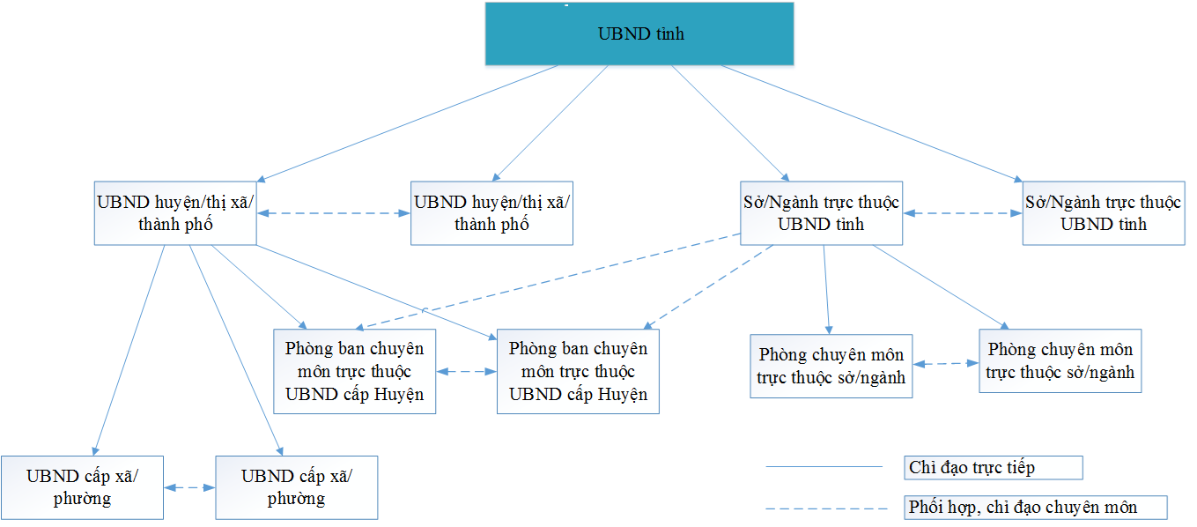
Sơ đồ liên thông nghiệp vụ tổng thể tỉnh trong hoạt động bộ máy hành chính từ Trung ương đến địa phương
Notes:
Kết nối dọc:
- Kết nối từ UBND tỉnh xuống các sở, ban, ngành, UBND các quận/huyện/thành phố trực thuộc tỉnh.
- Kết nối từ các sở, ban, ngành tỉnh xuống các phòng chuyên môn, đơn vị trực thuộc.
- Kết nối từ UBND các quận/huyện/thành phố trực thuộc tỉnh xuống các phòng chuyên môn, UBND cấp xã.
Kết nối ngang:
- Kết nối giữa các cơ quan chuyên môn cấp tỉnh (các sở, ban, ngành).
- Kết nối giữa các cơ quan chuyên môn cấp huyện (các phòng, ban).

Slide 56
3. Kiến trúc Dữ liệu

Slide 57
Mô hình kiến trúc dữ liệu (DRM)

Slide 58
Mô hình dữ liệu tổng thể
Notes:
-Phù hợp với Khung Kiến trúc CPĐT Việt Nam, phiên bản 2.0;
-Phù hợp với định hướng, chiến lược ứng dụng CNTT của tỉnh Quảng Ngãi;
-Dữ liệu là tài nguyên có giá trị cao đối với tỉnh; hỗ trợ cung cấp dịch vụ cho người dân, phục vụ công tác chỉ đạo, điều hành của lãnh đạo và hỗ trợ công tác quản lý nhà nước của bộ máy chính quyền;
-Dữ liệu của tỉnh được quản lý, bảo toàn cẩn thận và dữ liệu cũng không ngoại lệ. Dữ liệu là nền tảng quan trọng giúp phát triển tỉnh trở thành Đô thị thông minh, hỗ trợ dự báo, ra quyết định và quản lý đô thị;
-Dữ liệu phải phù hợp với các chuẩn dữ liệu quốc gia và được chia sẻ, kết nối với các HTTT/CSDLQG, các HTTT/CSDL của các bộ, ngành, địa phương khác qua LGSP/NGSP;
-Dữ liệu cần được quản lý, vận hành, cập nhật thường xuyên, được chia sẻ và khai thác, sử dụng chung chặt chẽ, hiệu quả; không triển khai xây dựng các nội dung thông tin, dữ liệu trùng lặp với các HTTT/CSDLQG; các HTTT chuyên ngành cần kết nối, chia sẻ, sử dụng dữ liệu dùng chung;
-Đảm bảo an toàn dữ liệu theo các chuẩn an toàn dữ liệu; có tính sẵn sàng, chặt chẽ, chính xác, toàn vẹn, độ tin cậy cao; tăng cường chia sẻ, khai thác có hiệu quả các cơ sở dữ liệu dùng chung và cơ sở dữ liệu chuyên ngành;
-Dữ liệu trong hệ thống phải được tổ chức sao cho người sử dụng có thể truy xuất một cách nhanh chóng và thuận tiện tối đa những dữ liệu mà họ có thể truy xuất trong phạm vi quyền hạn của mình.

Slide 59
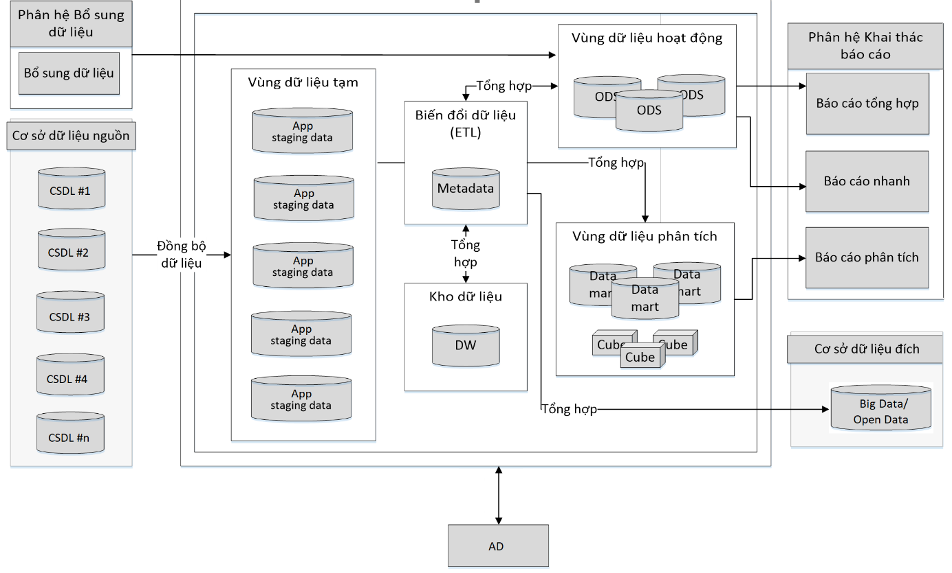
Giải pháp Kho dữ liệu tập trung của tỉnh Quảng Ngãi

Slide 60
4. Kiến trúc Ứng dụng

Slide 61
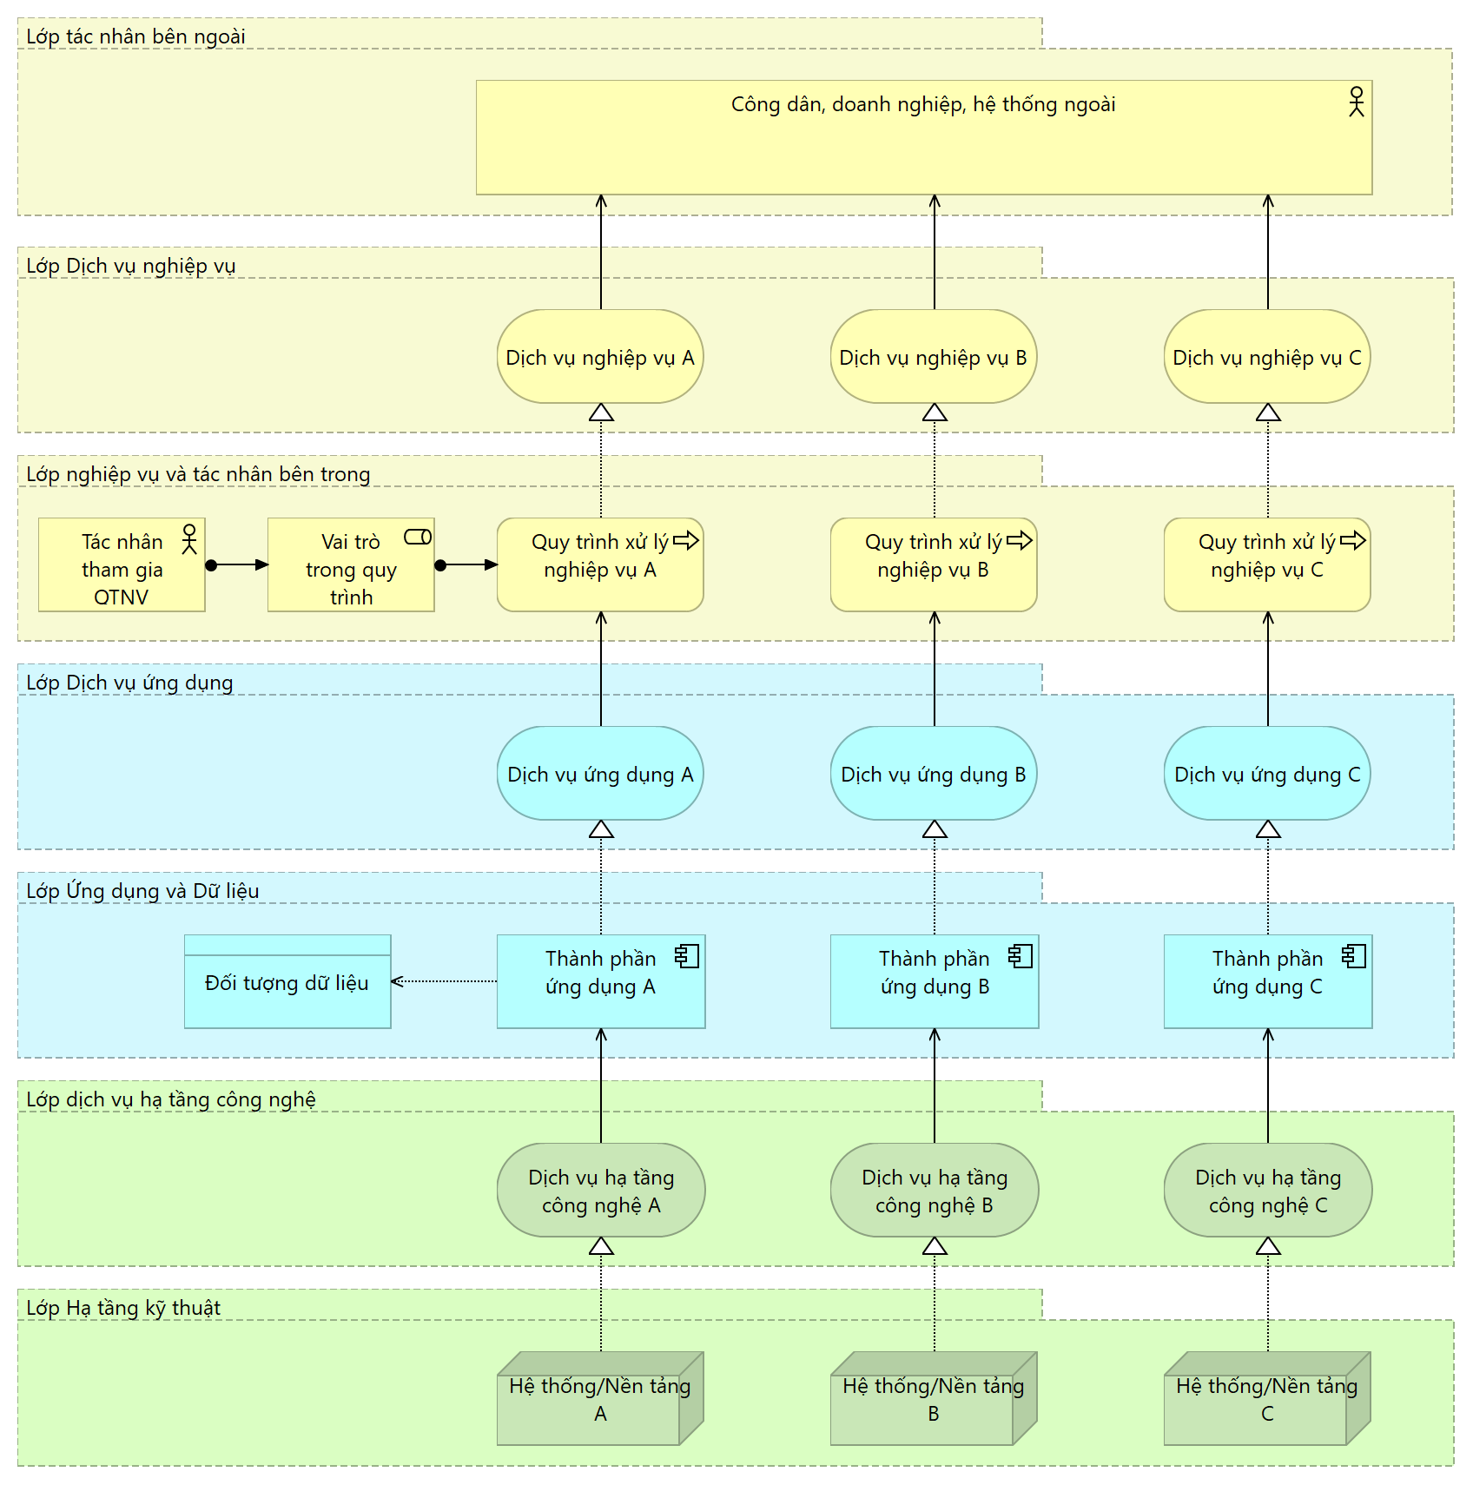
Sơ đồ triển khai ứng dụng điển hình
Lớp nghiệp vụ
Lớp ứng dụng
Lớp dịch vụ hạ tầng công nghệ
Lớp hạ tầng kỹ thuật công nghệ

Slide 62
Nền tảng tích hợp, chia sẻ dữ liệu quốc gia

Slide 63
Vị trí của tỉnh trong sơ đồ kết nối tổng thể quốc gia

Slide 64
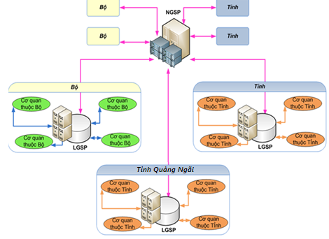
Sơ đồ tích hợp, chia sẻ dữ liệu tổng thể

Slide 65
Sơ đồ các thành phần ứng dụng

Slide 66
5. Kiến trúc Công nghệ

Slide 67
Sơ đồ tham chiếu mạng truyền dẫn của tỉnh Quảng Ngãi

Slide 68
Mô hình triển khai TTDL điển hình

Slide 69
Mô hình tham chiếu ảo hóa hạ tầng TTDL

Slide 70
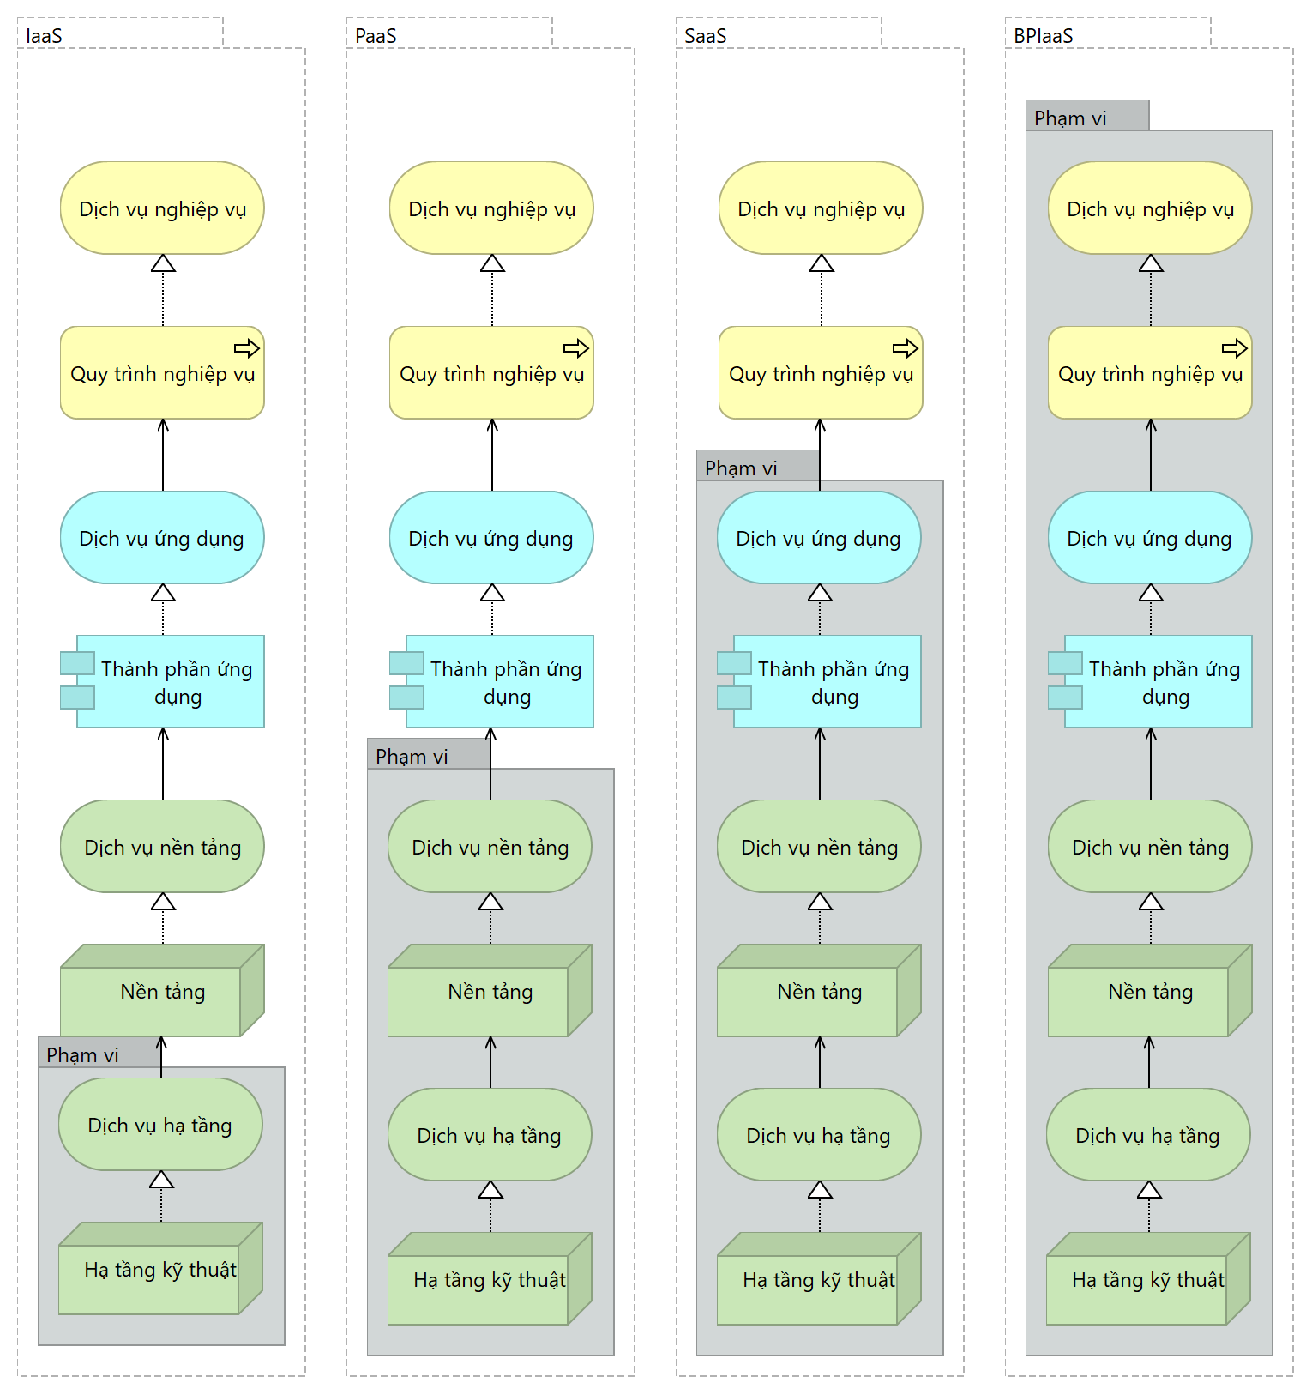
Mô hình triển khai ảo hóa

Slide 71
6. Kiến trúc An toàn thông tin

Slide 72
Mô hình Kiến trúc ATTT tổng quát của tỉnh Quảng Ngãi

Slide 73
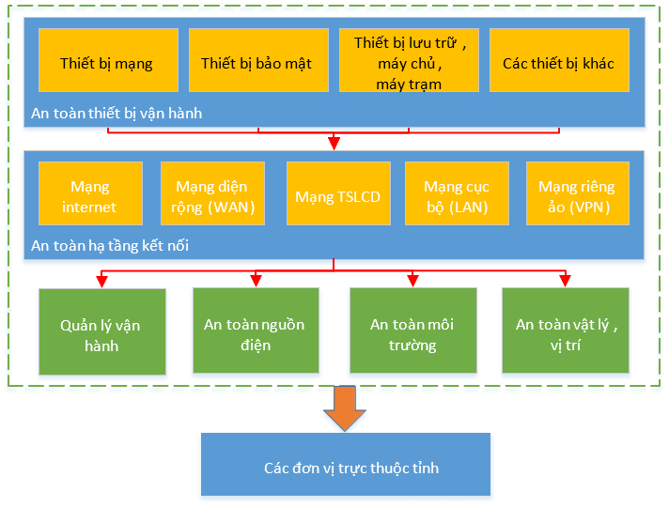
Mô hình an ninh thông tin

Slide 74
Phương pháp đảm bảo, quản lý ATTT
Phương án đảm bảo ATTT
Bảo đảm an toàn mạng
Bảo đảm an toàn máy chủ
Bảo đảm an toàn ứng dụng
Bảo đảm an toàn dữ liệu
Phương án quản lý ATTT
Thiết lập chính sách an toàn thông tin
Tổ chức bảo đảm an toàn thông tin
Bảo đảm nguồn nhân lực
Quản lý thiết kế, xây dựng hệ thống
Quản lý vận hành hệ thống

Slide 75
Mô hình thành phần giám sát ATTT tập trung tỉnh Quảng Ngãi
Notes:
Các nội dung thành phần trong hệ thống giám sát ATTT của thành phố bao gồm:
Các tổ chức kết nối liên quan phân tích và xử lý điều hành ra quyết định;
Trung tâm phân tích tổng hợp, chuyên sâu vào gồm nhiều các thành phần chi tiết như: Thành phần hỗ trợ giám sát, dò quét đánh giá, tổng hợp chuyên sâu,...;
Các thông tin báo cáo, trao đổi với các Trung tâm giám sát điều hành ATTT các cơ quan tổ chức liên quan.

Slide 76
VI. LỘ TRÌNH TRIỂN KHAI

Slide 77
Lộ trình triển khai các nhiệm vụ
Giai đoạn đến năm 2023
Mục tiêu: Hoàn thiện các nền tảng phục vụ triển khai Chính quyền điện tử tỉnh Quảng Ngãi, từng bước ứng dụng CNTT để tăng cường cải cách hành chính và nâng cao mức độ hài lòng của công dân, doanh nghiệp đối với Chính quyền tỉnh Quảng Ngãi
- Hoàn thiện, nâng cấp Trung tâm dữ liệu tỉnh Quảng Ngãi nhằm cung cấp hạ tầng kỹ thuật CNTT để triển khai các phần mềm, cơ sở dữ liệu phục vụ triển khai CQĐT/Chính quyền số của tỉnh theo hướng ứng dụng Điện toán đám mây, kết hợp hài hòa giữa đầu tư phát triển và thuê dịch vụ và kết nối với Đám mây Chính phủ toàn quốc;
-- Phát triển hạ tầng Internet vạn vật (IoT) phục vụ các ứng dụng nghiệp vụ, chuyên ngành trong triển khai CQĐT/Chính quyền số của tỉnh, gắn kết với phát triển đô thị thông minh tại địa phương, ưu tiên hình thức thuê dịch vụ, bảo đảm triển khai hiệu quả, tránh chồng chéo, tận dụng, kết hợp tối đa với hạ tầng của các tổ chức, cá nhân đã đầu tư;
- Phát triển, nâng cấp hạ tầng mạng nội bộ, mạng Internet và mạng TSLCD tại địa phương bảo đảm vận hành ổn định, an toàn, thông suốt, có tính dự phòng, sẵn sàng cao và được giám sát, kiểm soát đến từng nút mạng.
-Chuẩn hóa mô hình kết nối mạng theo quy định tại Văn bản số 273/BTTTT-CBĐTW ngày 31/01/2020 của Bộ Thông tin và Truyền thông Hướng dẫn mô hình tham chiếu kết nối mạng của bộ, ngành, địa phương; xây dựng kế hoạch và triển khai hoàn thành kết nối MTSLCD từ cấp tỉnh đến cấp xã.

Slide 78
Lộ trình triển khai các nhiệm vụ
Giai đoạn đến năm 2023
- Chuyển đổi IPv6 trong cơ quan nhà nước của địa phương theo Quyết định số 38/QĐ-BTTTT ngày 14/1/2021 về Chương trình thúc đẩy, chuyển đổi IPv6 cho Cơ quan nhà nước, Văn bản số 1541/BTTTT-VNNIC ngày 17/5/2019 về thúc đẩy triển khai IPv6 dành cho cơ quan nhà nước.
- Xây dựng hệ thống điện toán đám mây hỗ trợ cung cấp các dịch vụ công trên nền tảng di động cho công dân;
- Nâng cấp, hoàn thiện các hệ thống cổng thông tin điện tử, hệ thống dịch vụ công trực tuyến, hệ thống tương tác đa phương tiện, các phần mềm xử lý nghiệp vụ chuyên ngành để đảm bảo phù hợp với hoạt động tái cấu trúc quy trình nghiệp vụ của tỉnh, phục vụ triển khai các dịch vụ công trực tuyến mức độ 3, 4 trong giai đoạn 2020-2022;
- Hoàn thiện, nâng cấp, xây dựng các ứng dụng hỗ trợ nội bộ, định hướng sử dụng chung tỉnh Quảng Ngãi; từng bước xây dựng hình thành môi trường làm việc số, công sở số trên phạm vi toàn tỉnh;
- Đầu tư hoàn thiện/xây dựng các cơ sở dữ liệu dùng chung, các cơ sở dữ liệu, Kho dữ liệu tổng hợp dùng chung tỉnh Quảng Ngãi; số hóa hồ sơ, tài liệu; định hướng tập trung hóa các cơ sở dữ liệu còn phân tán, chuyển đổi đồng bộ về các Trung tâm dữ liệu của tỉnh;
- Xây dựng, hoàn thiện các công cụ phân tích dữ liệu đa chiều trực quan hóa, báo cáo, tổng hợp, thống kê, các báo cáo động phục vụ chỉ đạo, điều hành, hỗ trợ ra quyết định hoặc đề xuất thay đổi chính sách phát triển kinh tế - xã hội;

Slide 79
Lộ trình triển khai các nhiệm vụ
Giai đoạn đến năm 2023
- Tiếp tục phát triển, mở rộng hệ thống LGSP của tỉnh kết nối các hệ thống thông tin, cơ sở dữ liệu trong nội bộ tỉnh, phù hợp với các thay đổi về luồng quy trình nghiệp vụ trong các hệ thống thông tin và kết nối với Nền tảng tích hợp, chia sẻ dữ liệu quốc gia theo Khung Kiến trúc để trao đổi, chia sẻ dữ liệu với các HTTT/CSDL cấp Quốc gia và các bộ, ngành, địa phương;
- Đầu tư xây dựng và triển khai rộng các ứng dụng khai thác thông tin các sở, ban, ngành trên nền tảng di động; Hoàn thiện việc xây dựng hệ thống chăm sóc khách hàng;
Hoàn thiện hệ thống an ninh bảo mật đa lớp cho toàn tỉnh theo hướng dẫn của Bộ Thông tin và Truyền thông; chuẩn hóa các thiết bị đảm bảo an toàn bảo mật, an ninh thông tin cho tất cả các cấp; ứng dụng chữ ký số trong các giao dịch trên môi trường điện tử (trong cả nội bộ và bên ngoài) của các cán bộ công chức, viên chức; Nâng cấp các hệ thống quản trị tập trung gồm quản trị mạng lưới (NOC) và quản lý thông tin an ninh bảo mật (SOC) cho toàn tỉnh Quảng Ngãi;
- Triển khai tái cấu trúc quy trình nghiệp vụ thông qua hệ thống BPM; định kỳ đánh giá mức độ tự động hóa quy trình nghiệp vụ trong công tác QLNN tỉnh Quảng Ngãi; xây dựng hoàn thiện bộ chỉ tiêu thống kê của tỉnh theo các ngành, lĩnh vực làm cơ sở nền tảng triển khai hệ thống thông tin quản lý, hỗ trợ ra quyết định;
- Xây dựng, phát triển và hoàn thiện hạ tầng công nghệ thông tin và truyền thông hiện đại, đồng bộ, trang bị đầy đủ các thiết bị hỗ trợ cung cấp dịch vụ công trực tuyến mức độ 4 trên môi trường mạng;

Slide 80
Lộ trình triển khai các nhiệm vụ
Giai đoạn đến năm 2023
- Tổ chức đào tạo, nâng cao năng lực, chuẩn hóa cán bộ CNTT tỉnh Quảng Ngãi; phổ biến, tuyên truyền về Kiến trúc CQĐT tỉnh Quảng Ngãi, phiên bản 2.0; Hỗ trợ, đào tạo hướng dẫn, phổ cập kỹ năng để người dân, doanh nghiệp nộp hồ sơ trực tuyến nhằm nâng cao số lượng hồ sơ xử lý trực tuyến của mỗi dịch vụ công;
- Xây dựng, hoàn thiện bộ tiêu chuẩn kỹ thuật CNTT tỉnh Quảng Ngãi để phục vụ chuẩn hoá triển khai tại cơ quan, đơn vị các cấp của tỉnh về: Hạ tầng phần cứng, phần mềm; An ninh, bảo mật; An ninh, toàn vẹn dữ liệu tỉnh Quảng Ngãi;
- Duy trì, nâng cấp các hệ thống thuê dịch vụ CNTT cũng như các dịch vụ hỗ trợ liên quan của tỉnh Quảng Ngãi; Định kỳ đánh giá mức độ sẵn sàng của hạ tầng CNTT của tỉnh Quảng Ngãi để phục vụ yêu cầu giao dịch của doanh nghiệp và người dân;
- Tăng cường công tác kiểm tra, giám sát được duy trì từ Mặt trận Tổ quốc, các đoàn thể cũng như kiểm tra công vụ của các cơ quan, đơn vị quản lý nhà nước nhằm nhắc nhở, xử lý vi phạm trong đội ngũ cán bộ công chức làm việc trong các bộ phận, đơn vị xử lý thủ tục hành chính công;
- Tổ chức kiểm tra, đánh giá thường xuyên về triển khai an toàn thông tin cũng như kết quả triển khai ứng dụng công nghệ thông tin tại tỉnh Quảng Ngãi. Đồng thời, đề xuất điều chỉnh, cải tiến Kiến trúc CQĐT tỉnh Quảng Ngãi để đảm bảo phù hợp với nhu cầu, các yêu cầu thực tế

Slide 81
Lộ trình triển khai các nhiệm vụ
Giai đoạn đến năm 2025
Mục tiêu: Phát triển hoàn thiện các hệ thống thông tin, cơ sở dữ liệu để phục vụ xử lý nghiệp vụ của các cơ quan nhà nước tỉnh Quảng Ngãi trên mọi lĩnh vực trên cơ sở ứng dụng các sản phẩm, giải pháp công nghệ của CMCN 4.0, đồng thời, nâng cao hiệu quả, tính minh bạch trong việc cung cấp các dịch vụ phục vụ các tổ chức, công dân, doanh nghiệp
- Tiếp tục kiện toàn khung pháp lý, ban hành các văn bản quy phạm pháp luật liên quan đến việc truy cập, khai thác, sử dụng các thông tin của tỉnh;
- Kiểm tra, rà soát, đánh giá, kiện toàn và nâng cấp hạ tầng kỹ thuật công nghệ thông tin tại các Trung tâm dữ liệu của tỉnh Quảng Ngãi để phục vụ triển khai các hệ thống thông tin, các ứng dụng của tỉnh Quảng Ngãi;
- Tiếp tục phát triển hạ tầng Internet vạn vật (IoT) phục vụ các ứng dụng nghiệp vụ, chuyên ngành trong triển khai CQĐT/Chính quyền số, mở rộng gắn kết với các dịch vụ của Đô thị thông minh;
- Kiểm tra, rà soát nâng cấp các dịch vụ công trực tuyến đã triển khai phù hợp với yêu cầu thực tế đảm bảo phục vụ công dân, doanh nghiệp tốt hơn;
- Nâng cấp, phát triển các phần mềm nghiệp vụ dùng chung của tỉnh đảm bảo tính liên thông nghiệp vụ giữa các cơ quan, đơn vị của tỉnh; tiếp tục xây dựng/hoàn thiện các CSDL dùng chung, chuyên ngành của tỉnh Quảng Ngãi;
- Tiếp tục phát triển, mở rộng hệ thống LGSP của tỉnh, kết nối các hệ thống thông tin, cơ sở dữ liệu trong nội bộ tỉnh và kết nối với NGSP để tích hợp với các HTTT/CSDL cấp quốc gia và các bộ, ngành, địa phương;

Slide 82
Lộ trình triển khai các nhiệm vụ
Giai đoạn đến năm 2025
Mục tiêu: Phát triển hoàn thiện các hệ thống thông tin, cơ sở dữ liệu để phục vụ xử lý nghiệp vụ của các cơ quan nhà nước tỉnh Quảng Ngãi trên mọi lĩnh vực trên cơ sở ứng dụng các sản phẩm, giải pháp công nghệ của CMCN 4.0, đồng thời, nâng cao hiệu quả, tính minh bạch trong việc cung cấp các dịch vụ phục vụ các tổ chức, công dân, doanh nghiệp
- Tiếp tục hoàn thiện các hệ thống thông tin hỗ trợ công tác quản lý hành chính nội bộ, các hệ thống ứng dụng xử lý nghiệp vụ chuyên ngành phục vụ công tác quản lý nhà nước tại tỉnh.
- Phát triển, hoàn thiện Trung tâm dữ liệu định hướng ở mức nền tảng như một dịch vụ (PaaS), cung cấp các APIs cho các đơn vị sử dụng để làm cơ sở ứng dụng các xu hướng công nghệ 4.0;
- Tiếp tục thực hiện chuẩn hóa, trang bị hạ tầng công nghệ thông tin tại đơn vị theo hướng công nghệ hiện đại đảm bảo an toàn thông tin tại các cơ quan nhà nước của tỉnh theo tiêu chuẩn Việt Nam và quốc tế;
- Nâng cấp, hoàn thiện Kho dữ liệu hướng đến hình thành Cơ sở dữ liệu lớn (Big Data) trên cơ sở cho phép xử lý đa dạng các nguồn dữ liệu, kiểu dữ liệu, cho phép ứng dụng các xu hướng công nghệ mới của Cách mạng công nghiệp 4.0 như: IoT, Big Data, Blockchain, Trí tuệ nhân tạo (AI), Máy học (Machine Learning)...
- Tổ chức triển khai, ứng dụng các giải pháp công nghệ về khoa học dữ liệu (Data Scientics) để phục vụ công tác phân tích, hỗ trợ ra quyết định, mô phỏng, dự báo và chuẩn hóa;

Slide 83
Lộ trình triển khai các nhiệm vụ
Giai đoạn đến năm 2025
Mục tiêu: Phát triển hoàn thiện các hệ thống thông tin, cơ sở dữ liệu để phục vụ xử lý nghiệp vụ của các cơ quan nhà nước tỉnh Quảng Ngãi trên mọi lĩnh vực trên cơ sở ứng dụng các sản phẩm, giải pháp công nghệ của CMCN 4.0, đồng thời, nâng cao hiệu quả, tính minh bạch trong việc cung cấp các dịch vụ phục vụ các tổ chức, công dân, doanh nghiệp
- Nghiên cứu và ứng dụng thí điểm trí tuệ nhân tạo (AI), trợ lý ảo (Virtual Assistant) trong một số hoạt động nghiệp vụ chủ chốt và hoạt động chỉ đạo điều hành; Nghiên cứu và thí điểm ứng dụng công nghệ Blockchain trong một số lĩnh vực quan trọng như quản lý thông tin dân cư, tài chính, đào tạo và y tế...
- Duy trì, hoàn thiện các Trung tâm dữ liệu và mạng kết nối tại tất cả các cấp, đáp ứng yêu cầu truy cập, khai thác, sử dụng các dịch vụ của các tổ chức, công dân, doanh nghiệp;
- Thực hiện đẩy mạnh việc hỗ trợ, đào tạo hướng dẫn, phổ cập kỹ năng để người dân, doanh nghiệp nộp hồ sơ trực tuyến nhằm nâng cao số lượng hồ sơ xử lý trực tuyến của mỗi dịch vụ công;
- Tổ chức kiểm tra, đánh giá thường xuyên về triển khai an toàn thông tin cũng như kết quả triển khai ứng dụng công nghệ thông tin tại tỉnh Quảng Ngãi. Đồng thời, đề xuất điều chỉnh, cải tiến Kiến trúc CQĐT tỉnh Quảng Ngãi để đảm bảo phù hợp với nhu cầu, các yêu cầu thực tế.

Slide 84


